Slide 1
جلسه هفتم SQL ادامه
پایگاه داده

Slide 2
آنچه در اين جلسه مي خوانيد:
رده‌هاي تكنولوژيكي سيستم مديريت پايگاه داده‌ها
1) زبان SQL
- دستورات insert و update
2) برنامه نويسي پايگاه داده در .Net
- وصل شدن از .net به SQL server
- اجرای يک Query (Select) از طريق برنامه

Slide 3
رده‌هاي تكنولوژيكي سيستم مديريت پايگاه داده‌ها
دستور Insert

Slide 4
درج يک رکورد جديد در جدول
رده‌هاي تكنولوژيكي سيستم مديريت پايگاه داده‌ها
Insert into نام جدول (فیلد1 , فيلد2 , …) values(مقدار1 , مقدار2 , …)
Insert into S (Id, Name, Family, Field) Values (‘84140’, ‘Karim’, ‘Karimi’, ‘Math’)
رابطه S
Id | Name | Family | Field
84110 84120 84130 | Ali Reza Hassan | Ahmadi Rezaei Hasani | Computer Math Computer
رابطه S
Id | Name | Family | Field
84110 84120 84130 84140 | Ali Reza Hassan Hadi | Ahmadi Rezaei Hasani Karimi | Computer Math Computer Math

Slide 5
درج يک رکورد جديد در جدول
تعريف داده از ديدگاه ANSI
- زمانی که بخواهيم در تمام فيلدها مقدار وارد کنيم ذکر نام فيلدها ضرورتی ندارد، پس:
Insert into نام جدول values(مقدار1 , مقدار2 , …)
Insert into S Values (‘84140’, ‘Karim’, ‘Karimi’, ‘Math’)
- اما اگر فقط به تعدادی از فيلدها بخواهيم مقدار دهيم، ذکر نام آن فيلدها لازم است:
Insert into S (Id, Name, Family) Values (‘84140’, ‘Karim’, ‘Karimi’)
Id | Name | Family | Field
84110 84120 84130 84140 | Ali Reza Hassan Hadi | Ahmadi Rezaei Hasani Karimi | Computer Math Computer Null

Slide 6
درج يک رکورد جديد در جدول
تعريف داده از ديدگاه ANSI
برای جداولی که کليد Auto Increment دارند، هنگام درج مجبوريم نام فيلدها را ذکر کنيم چون به فيلد کليد نمی توانيم مقدار دهيم.
رابطه STC
Mykey | SId | CId | TId | Mark
1 2 3 | 84110 84110 84120 | 101 102 102 | 1 2 1 | 18.5 15 16
Insert into STC (Sid, Cid, Tid, Mark) values(‘84120’, ‘103’, 3, 13)
Mykey | SId | CId | TId | Mark
1 2 3 4 | 84110 84110 84120 84120 | 101 102 102 103 | 1 2 1 3 | 18.5 15 16 13

Slide 7
درج رکوردهای حاصل از يک Select در يک جدول
رده‌هاي تكنولوژيكي سيستم مديريت پايگاه داده‌ها
بجای مجموعه ثابتی از مقادير می توانيم مجموعه مقادير حاصل از يک دستور Select را در يک جدول درج کنيم.
Insert into نام جدول (فيلدها) values (select دستور )
مثال: شماره، نام و نام خ اساتيد را در جدول دانشجويان نيز درج کنيد.
Insert into S (Sid, SName, Sfamily) values (Select TId,Tname,Tfamily from T)
رابطه S
رابطه T
SId | SName | SFamily | Field
84110 84120 84130 | Ali Reza Hassan | Ahmadi Rezaei Hasani | Computer Math Chemistry
TId | TName | TFamily
1 2 | Hadi Karim | Hamidi Hassani
SId | SName | SFamily | Field
84110 84120 84130 1 2 | Ali Reza Hassan Hadi Karim | Ahmadi Rezaei Hasani Hamidi Hassani | Computer Math Chemistry Null Null
رابطه S

Slide 8
داده
دستور Update

Slide 9
تغيير مقادير رکوردها
رده‌هاي تكنولوژيكي سيستم مديريت پايگاه داده‌ها
Update نام جدول set تغييرات Where شرط
تغييرات روی تمام رکوردهايي که شرط را دارند اعمال می شود.
مثال: دستوری که عنوان رشته دانشجويان رشته Computer را به Software تغيير دهد.
Update S Set field = ‘software’ Where field = ‘computer’
رابطه S
Id | Name | Family | Field
84110 84120 84130 | Ali Reza Hassan | Ahmadi Rezaei Hasani | Computer Math Computer
Id | Name | Family | Field
84110 84120 84130 | Ali Reza Hassan | Ahmadi Rezaei Hasani | software Math software

Slide 10
مثال
رده‌هاي تكنولوژيكي سيستم مديريت پايگاه داده‌ها
مثال: نام دانشجويي با شماره 86110 را به Reza و رشته او را به software تبديل کنيد.
Update S Set Sname = ‘Reza’ , field = ‘software’ Where Sid = 86110
مثال: تعداد واحد دروسی را که تاکنون اخذ نشده اند به 4 تبديل کنيد.
Update C Set Units = 4 Where Cid Not in (Select Cid from STC)
مثال: نمرات کمتر از 10 دانشجويان در درس OS را 1 نمره اضافه کنيد.
Update STC Set mark = mark+1 Where
mark<10 and Cid in (Select Cid from C where Cname= ‘OS’)
رابطه S
رابطه T
رابطه C
رابطه STC (جدول نمرات)
SId | SName | SFamily | Field
84110 84120 84130 | Ali Reza Hassan | Ahmadi Rezaei Hasani | Computer Math Chemistry
TId | TName | TFamily
1 2 3 | Hadi Karim Ali | Hamidi Hassani Omidi
CId | CName | Units
01 02 | DB OS | 3 3
SId | TId | CId | mark
84110 84110 84130 | 2 1 2 | 01 03 02 | 12 8 18

Slide 11
براي ايجاد يك برنامه كاربردي دو روش وجود دارد:
دستور Delete

Slide 12
حذف رکوردها
رده‌هاي تكنولوژيكي سيستم مديريت پايگاه داده‌ها
Delete from نام جدول Where شرط
تمام رکوردهايي که شرط را دارند حذف می شوند.
مثال: دستوری که دانشجويان رشته Computer را از ليست حذف کند.
Delete from S Where field = ‘computer’
رابطه S
Id | Name | Family | Field
84110 84120 84130 | Ali Reza Hassan | Ahmadi Rezaei Hasani | Computer Math Computer
Id | Name | Family | Field
84120 | Reza | Rezaei | Math

Slide 13
چند مثال:
رده‌هاي تكنولوژيكي سيستم مديريت پايگاه داده‌ها
مثال: دروسی را که تاکنون اخذ نشده اند از ليست دروس حذف کنيد.
Delete from C Where Cid Not in (Select Cid from STC)
مثال: دانشجويانی را که تاکنون بيش از 10 بار افتاده اند را از ليست حذف کنيد.
Delete from S Where Sid in
(Select Sid from STC where mark<10 group by Sid Having Count(mark)>10 )
رابطه S
رابطه T
رابطه C
رابطه STC (جدول نمرات)
SId | SName | SFamily | Field
84110 84120 84130 | Ali Reza Hassan | Ahmadi Rezaei Hasani | Computer Math Chemistry
TId | TName | TFamily
1 2 3 | Hadi Karim Ali | Hamidi Hassani Omidi
CId | CName | Units
01 02 | DB OS | 3 3
SId | TId | CId | mark
84110 84110 84130 | 2 1 2 | 01 03 02 | 12 8 18

Slide 14
رده‌هاي تكنولوژيكي سيستم مديريت پايگاه داده‌ها
برنامه نويسي پايگاه داده در .Net

Slide 15
معرفی اشيای اصلی برای کار با DB
رده‌هاي تكنولوژيكي سيستم مديريت پايگاه داده‌ها
SqlConnection: برای ارتباط بين محيط برنامه نويسي و DB
SqlDataAdapter: اجرای يک Query (Select)
DataTable: دربرگيرنده نتيجه اجرای يک Select (در حافظه است و قابل مشاهده نيست)
DataGrid: نمايش محتويات يک DataTable
SqlCommand: اجرای يک دستور insert ، Delete يا Update

Slide 16
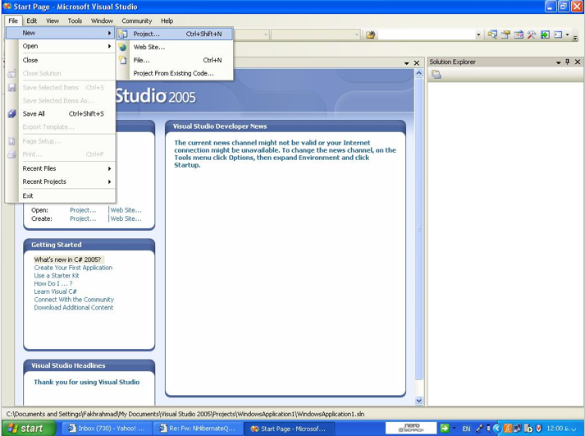
رده‌هاي تكنولوژيكي سيستم مديريت پايگاه داده‌ها

Slide 17
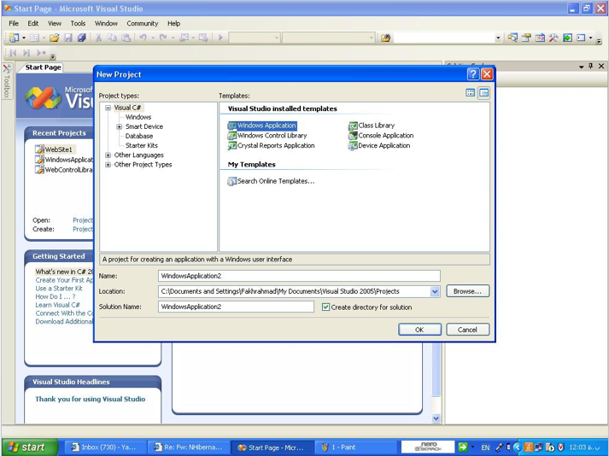
رده‌هاي تكنولوژيكي سيستم مديريت پايگاه داده‌ها

Slide 18
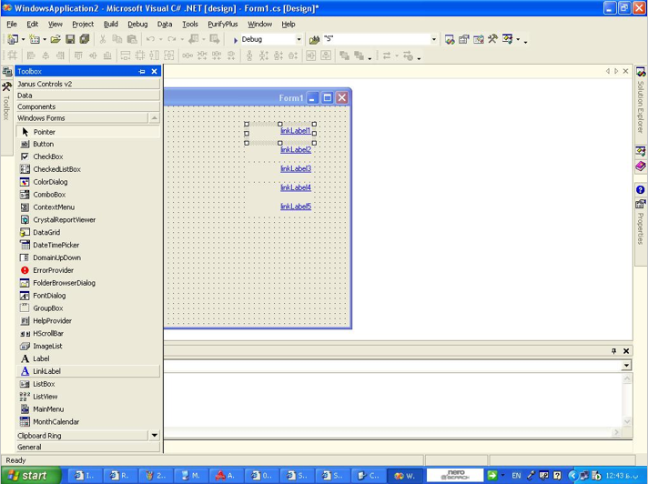
رده‌هاي تكنولوژيكي سيستم مديريت پايگاه داده‌ها

Slide 19
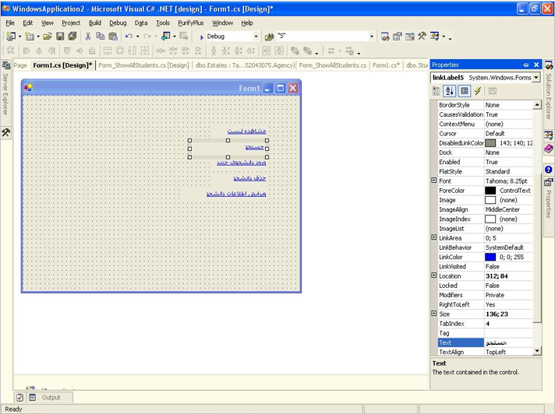
رده‌هاي تكنولوژيكي سيستم مديريت پايگاه داده‌ها

Slide 20
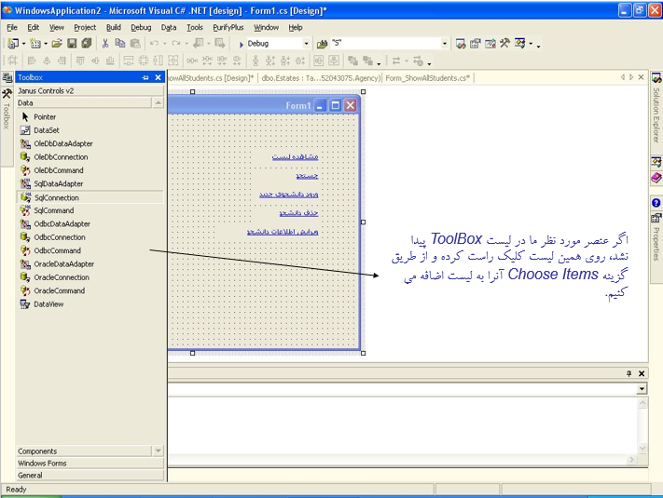
رده‌هاي تكنولوژيكي سيستم مديريت پايگاه داده‌ها

Slide 21
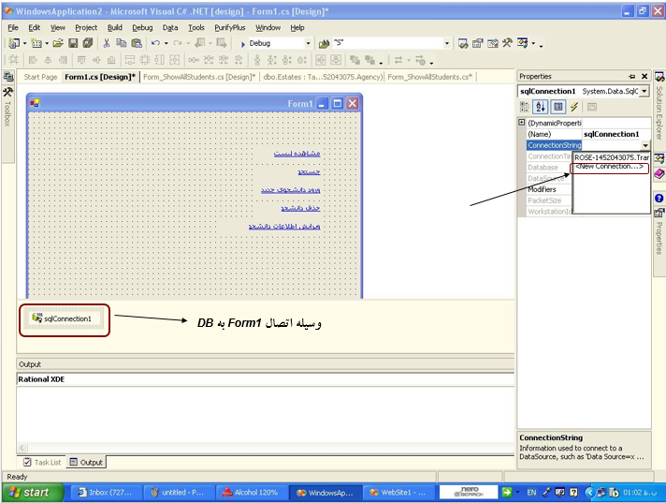
رده‌هاي تكنولوژيكي سيستم مديريت پايگاه داده‌ها

Slide 22
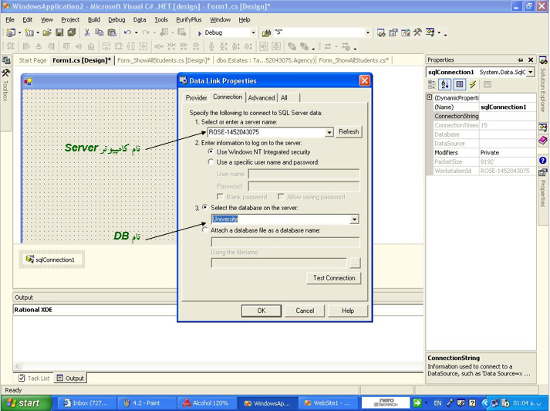
رده‌هاي تكنولوژيكي سيستم مديريت پايگاه داده‌ها

Slide 23
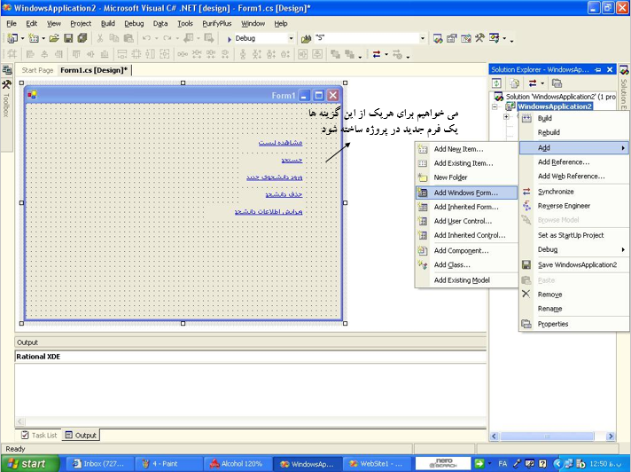
رده‌هاي تكنولوژيكي سيستم مديريت پايگاه داده‌ها

Slide 24
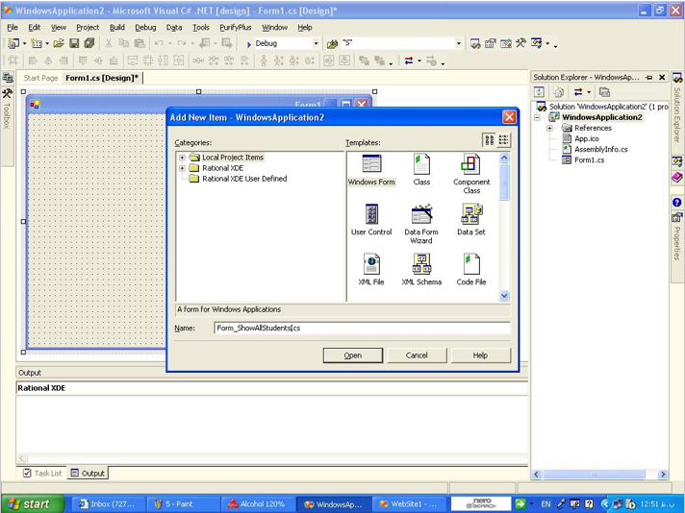
رده‌هاي تكنولوژيكي سيستم مديريت پايگاه داده‌ها

Slide 25
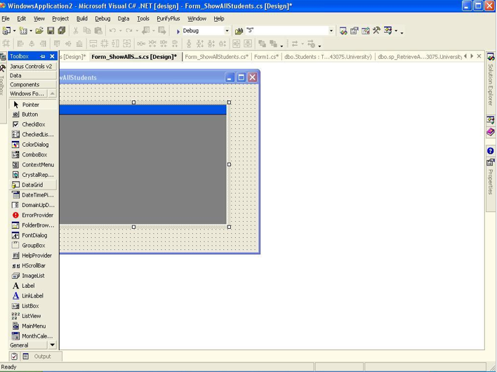
رده‌هاي تكنولوژيكي سيستم مديريت پايگاه داده‌ها

Slide 26
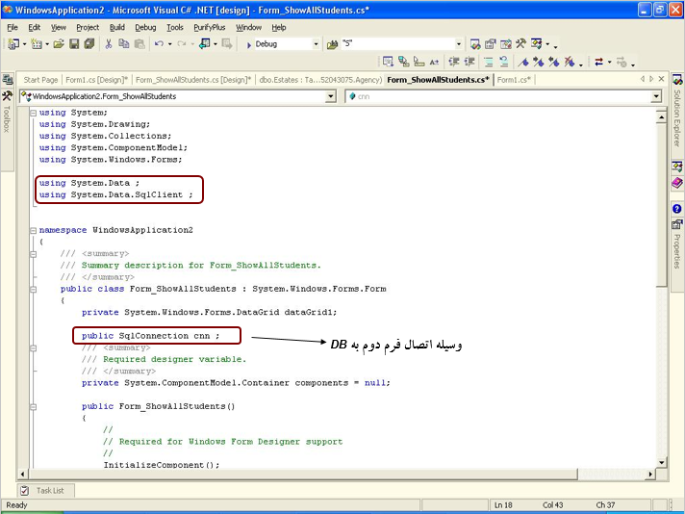
رده‌هاي تكنولوژيكي سيستم مديريت پايگاه داده‌ها

Slide 27
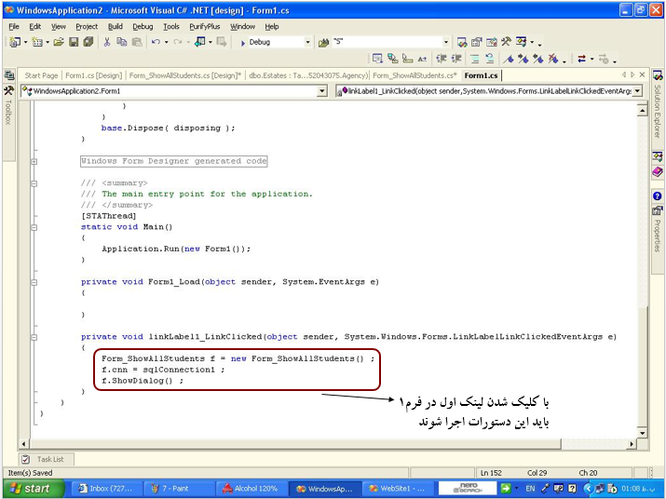
رده‌هاي تكنولوژيكي سيستم مديريت پايگاه داده‌ها

Slide 28
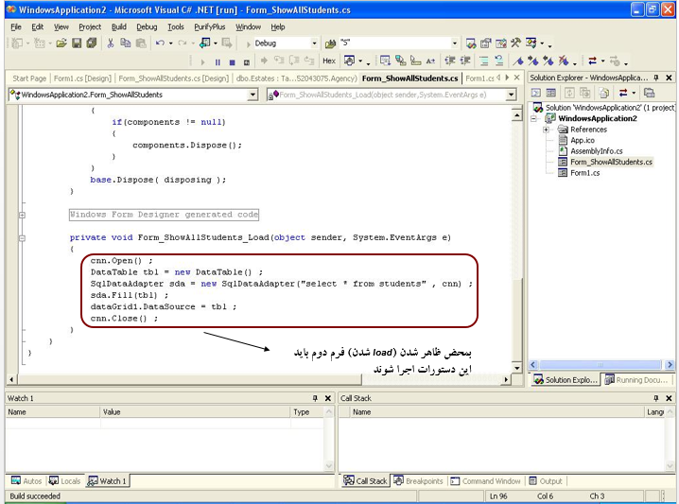
رده‌هاي تكنولوژيكي سيستم مديريت پايگاه داده‌ها

Slide 29
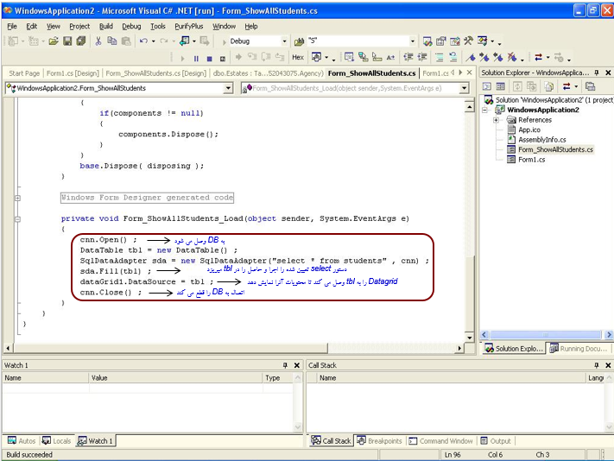
رده‌هاي تكنولوژيكي سيستم مديريت پايگاه داده‌ها

Slide 30
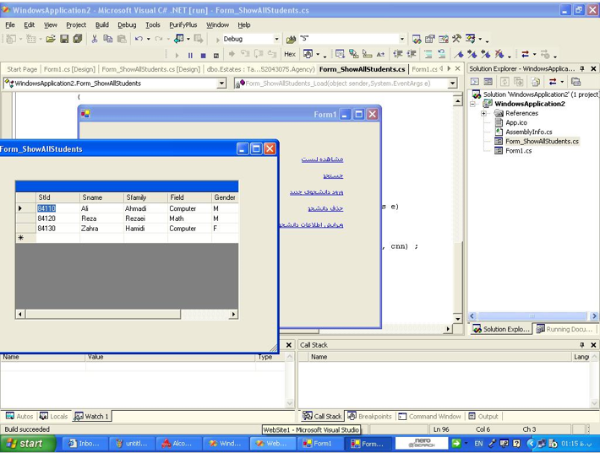
رده‌هاي تكنولوژيكي سيستم مديريت پايگاه داده‌ها

Slide 31
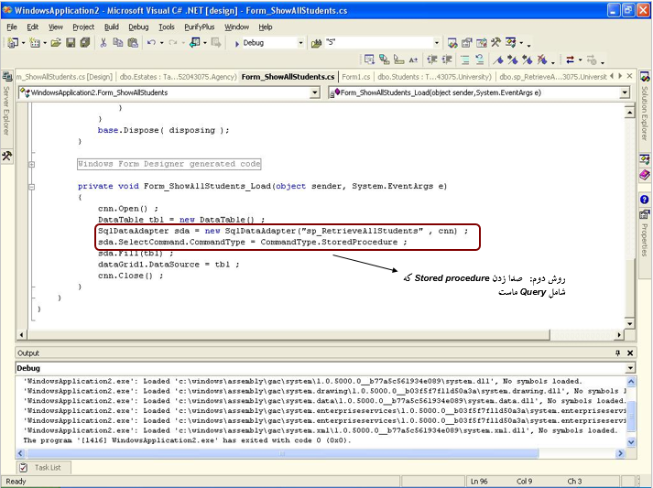
رده‌هاي تكنولوژيكي سيستم مديريت پايگاه داده‌ها

Slide 32
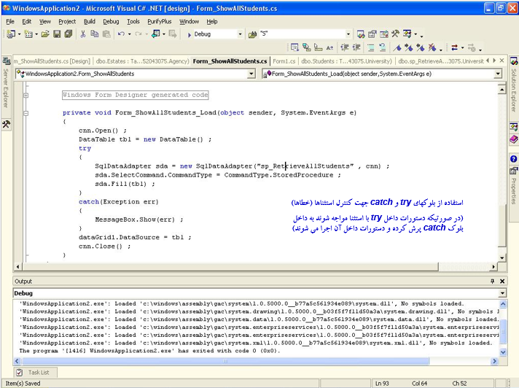
رده‌هاي تكنولوژيكي سيستم مديريت پايگاه داده‌ها

